Slide 1


Региональное учебно-методическое объединение
среднего профессионального образования
секция педагогических работников ПОО
в области машиностроения, управления сложными техническими системами (автоматизации),
обработки материалов и металлургии
«Результаты работы
секции за 2020 год»
Базинова Н.Е., преподаватель
БПОУ ВО «ЧМК»

Slide 2

В состав секции педагогических работников ПОО в области машиностроения, управления сложными техническими системами (автоматизации), обработки материалов и металлургии РУМО входят следующие ПОО:
1.БПОУ ВО «Череповецкий металлургический колледж имени академика И.П. Бардина»
2. БПОУ ВО "Череповецкий химико-технологический колледж»
3. БПОУ ВО «Череповецкий технологический колледж»
4. БПОУ ВО «Вологодский строительный колледж»
5. БПОУ ВО «Вологодский промышленно-технологический техникум»
6. БПОУ ВО «Вологодский индустриально-транспортный техникум»
7. БПОУ ВО «Грязовецкий политехнический техникум»
8. БПОУ ВО «Сокольский лесопромышленный политехнический техникум»

Slide 3
Рабочие группы секции педагогических работников ПОО в области машиностроения, управления сложными техническими системами (автоматизации), обработки материалов и металлургии РУМО СПО в 2020 году
1 22.02.06 Сварочное производство
15.01.05 Сварщик (электросварочные и частично механизированной сварки (наплавки))
2 15.02.07 Автоматизация технологических процессов и производств (по отраслям)
15.02.14 Оснащение средствами автоматизации технологических процессов и производств (по отраслям)
15.01.20 Слесарь по контрольно-измерительным приборам и автоматике
3 15.02.08 Технология машиностроения
15.01.25 Станочник (металлообработка)
4 15.02.01 Монтаж и техническая эксплуатация промышленного оборудования (по отраслям)
15.02.12 Монтаж , техническая эксплуатация и ремонт промышленного оборудования (по отраслям)
15.01.30 Слесарь
5 22.01.03 Машинист крана металлургического производства
6 22.02.01 Металлургия черных металлов
7 22.02.05 Обработка металлов давлением

Slide 4
Задачи и направления деятельности секции
Повышение профессиональной компетентности педагогических работников, участвующих в реализации образовательных программ среднего профессионального образования по направлению секции.
Создание и экспертиза учебно-нормативной и учебно-методической документации.
Совершенствование форм организации учебной работы и контроля результатов обучения как средство мотивации и повышения профессиональной компетентности студентов.

Slide 5
Повышение профессиональной компетентности педагогических работников, участвующих в реализации образовательных программ среднего профессионального образования по направлению секции
Заседание секции педагогических работников ПОО в области машиностроения, управления сложными техническими системами (автоматизации), обработки материалов и металлургии РУМО | 04 марта 2020 | Методические материалы по теме. Размещение на сайте.
Заседание секции педагогических работников ПОО в области машиностроения, управления сложными техническими системами (автоматизации), обработки материалов и металлургии РУМО | 18 июня 2020 (дистанционно) | Методические материалы по теме. Размещение на сайте.

Slide 6
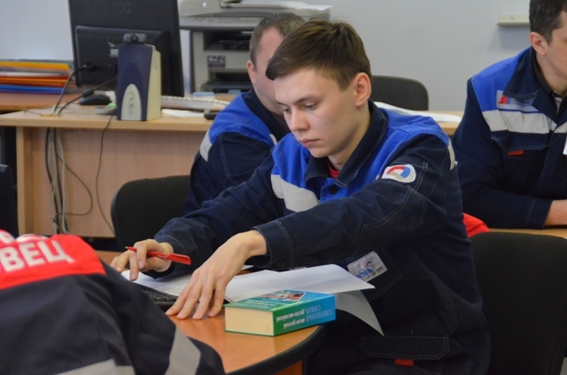
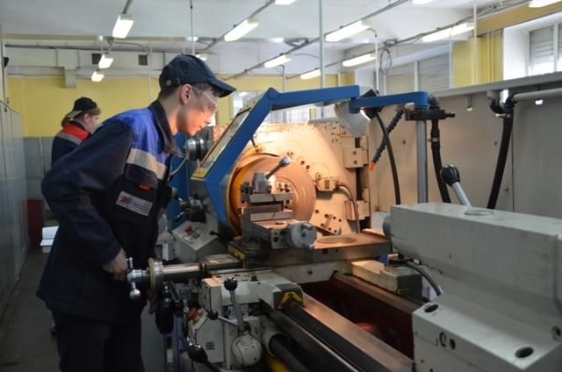

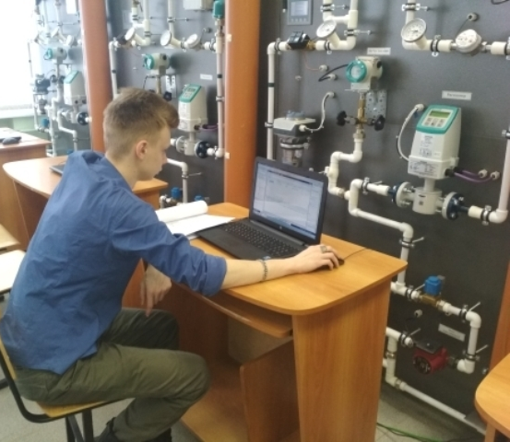
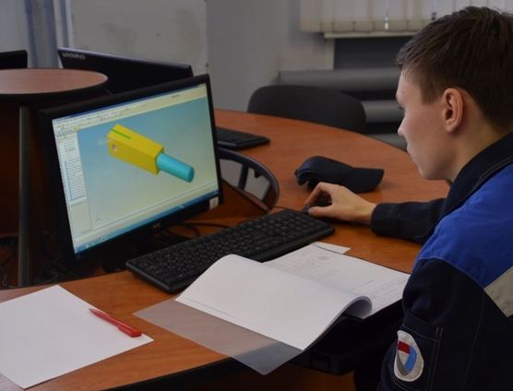

Slide 7
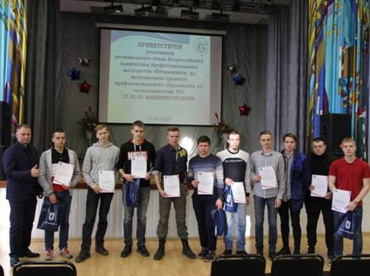
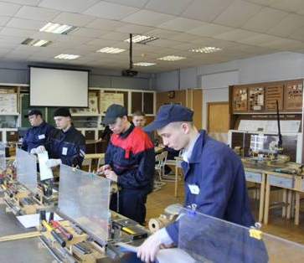
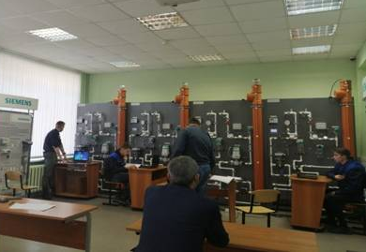
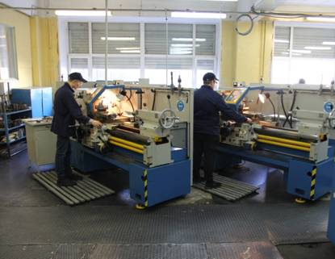

Slide 8
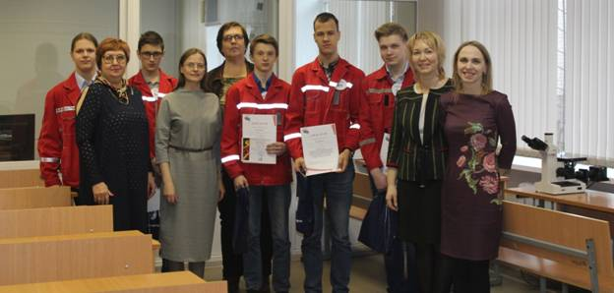
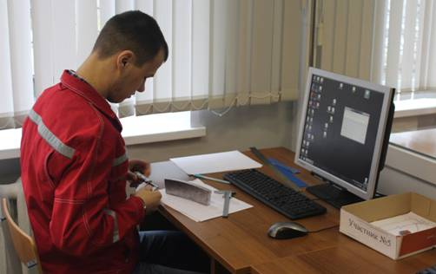
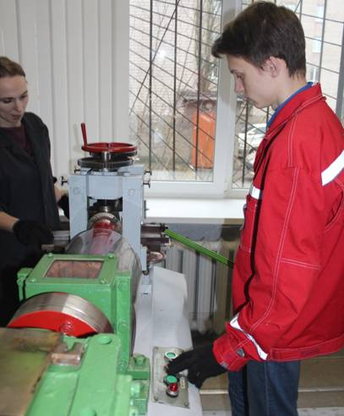
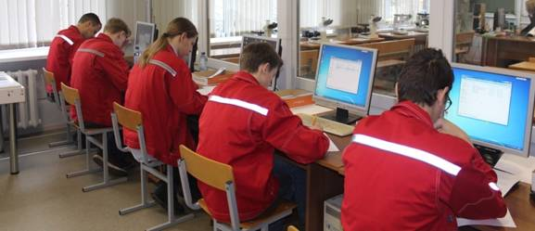
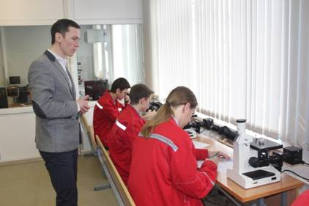

Slide 9
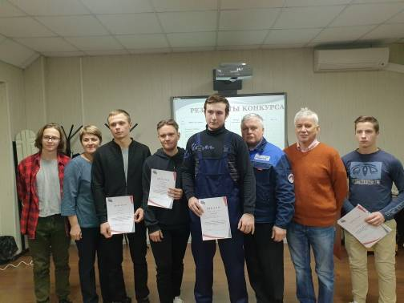
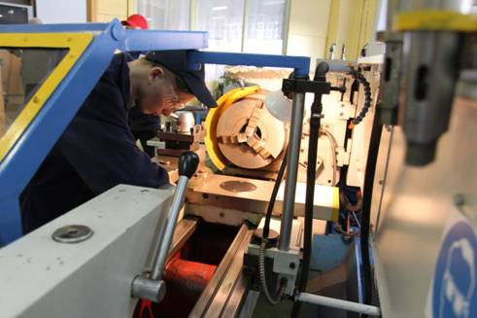
Областной конкурс профессионального мастерства среди обучающихся профессиональных образовательных организаций по профессии «Токарь»

Slide 10


Slide 11
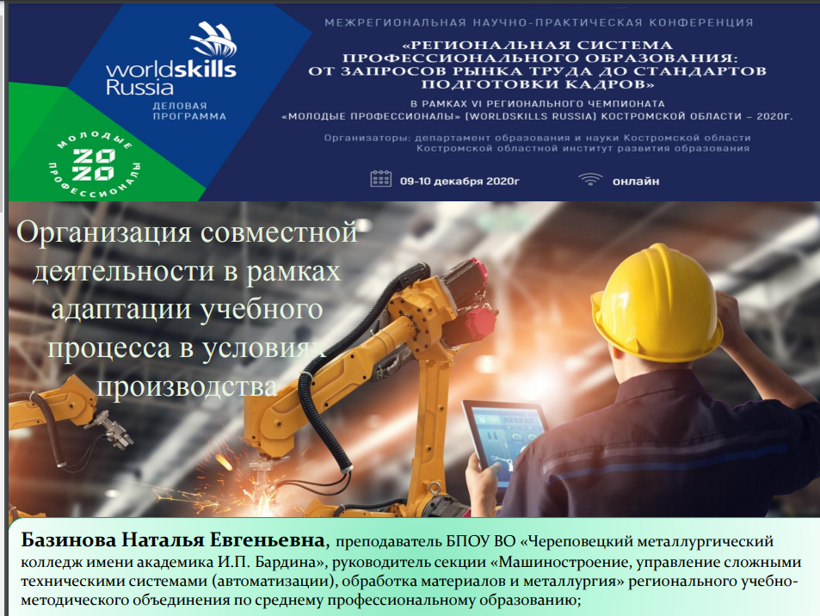

Slide 12
